Slide 1
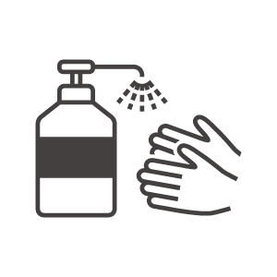
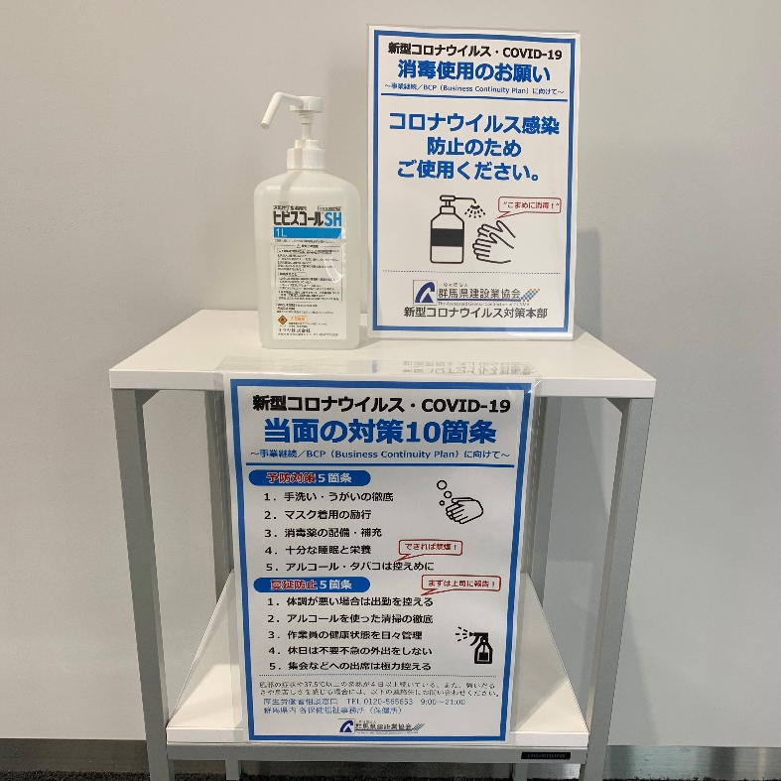
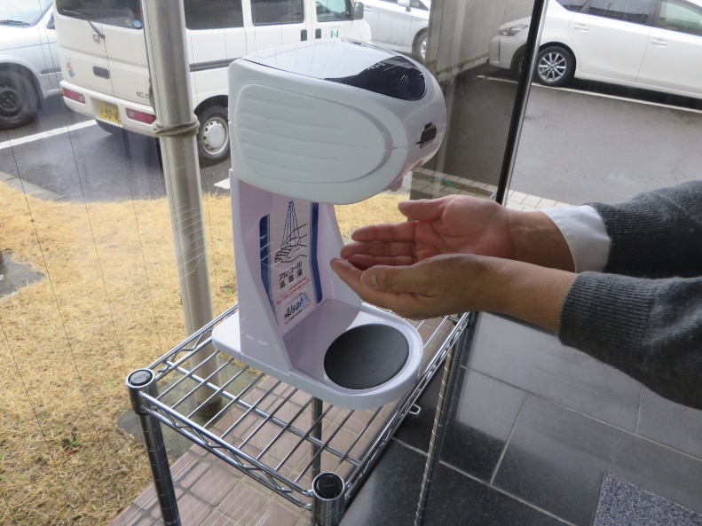
新型コロナウイルス・COVID-19
予防に取り組んでください
予防対策
予防対策
１．手洗い・うがいの徹底
２．マスク着用の励行
３．消毒薬の配備・補充
４．十分な睡眠と栄養
５．アルコール・タバコは控えめに

